Slide 1



Slide 2
尊敬的老师:
欢迎使用语文课堂网为您提供的教学课件。
如果你使用站内搜索引擎搜索课文题目，就会找到更多的相关资料！
期待您将本站地址告诉你的同事。
本站地址：www.ywkt.com
语文课堂网祝你快乐！
谢谢！

Slide 3





Slide 4

踏一路春风，
撒一路欢笑。
向 进军，
春光染绿我们双脚。

Slide 5
锨镐丁丁当当，
奏响了植树歌谣；
清水哗哗流淌，
滋润着棵棵树苗。
我们走到哪里，
哪里便披上绿袍；
千年裸露的山岩，
结束了烈日的煎熬。

Slide 6
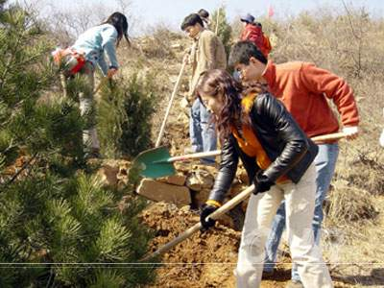

Slide 7
寂寞多年的荒山，
如今以枝繁叶茂，
当风儿吹过的时候，
便涌起阵阵林涛。
小鸟抖动彩翼，
来这里搭窝筑巢；
松鼠有了美丽的家园，
快活得叽叽直叫。
撑起绿色的大伞，
小兔再也不用害怕天上的老雕；
在茂密的树丛中，
小猴开心得又蹦又跳。

Slide 8
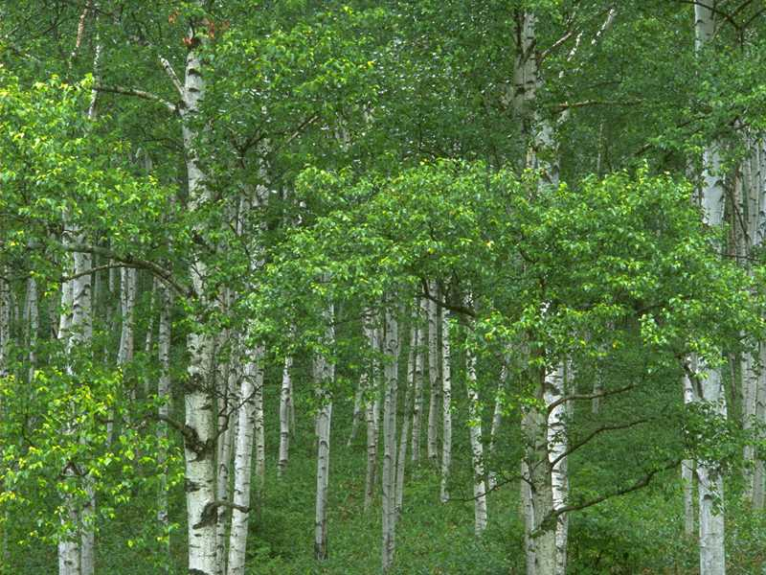

Slide 9
山下的河水不再浑浊咆哮，
荡漾的碧波轻抚着河畔的小草。
待到金色的秋天，
我们把丰收的果园拥抱。

Slide 10
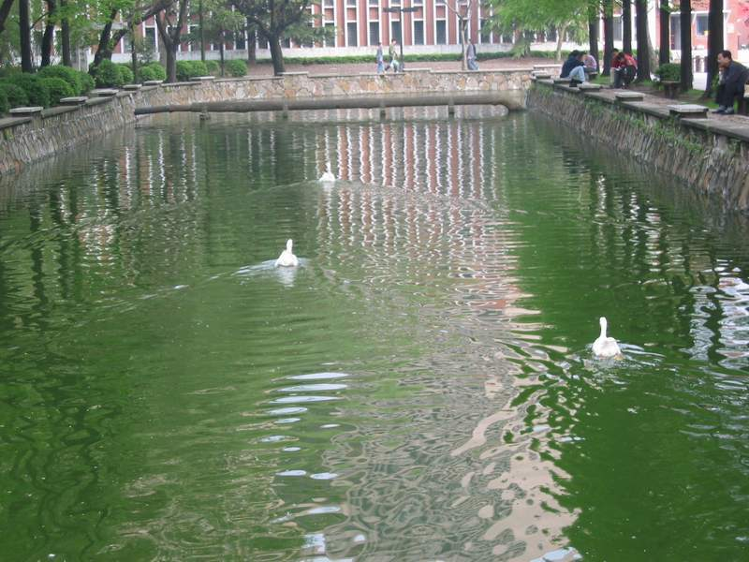

Slide 11
踏一路春风，
撒一路欢笑，
走遍青山碧岭，
春光染绿我们双脚。

Slide 12
课后第4题：
默读课文，想象荒山植树后的美好景象，写一段话
写作要求：
下面的词语可供选用
枝繁叶茂 青山碧岭 茂密 树丛
搭窝筑巢 阵阵林涛 碧波 荡漾

